Slide 1
数学
基础模块上册
主 编 王邦分

Slide 2
01
集合
02
不等式
目 录
03
函数
CONTENTS
04
指数函数与对数函数
05
三角函数

Slide 3
01
集合

Slide 4
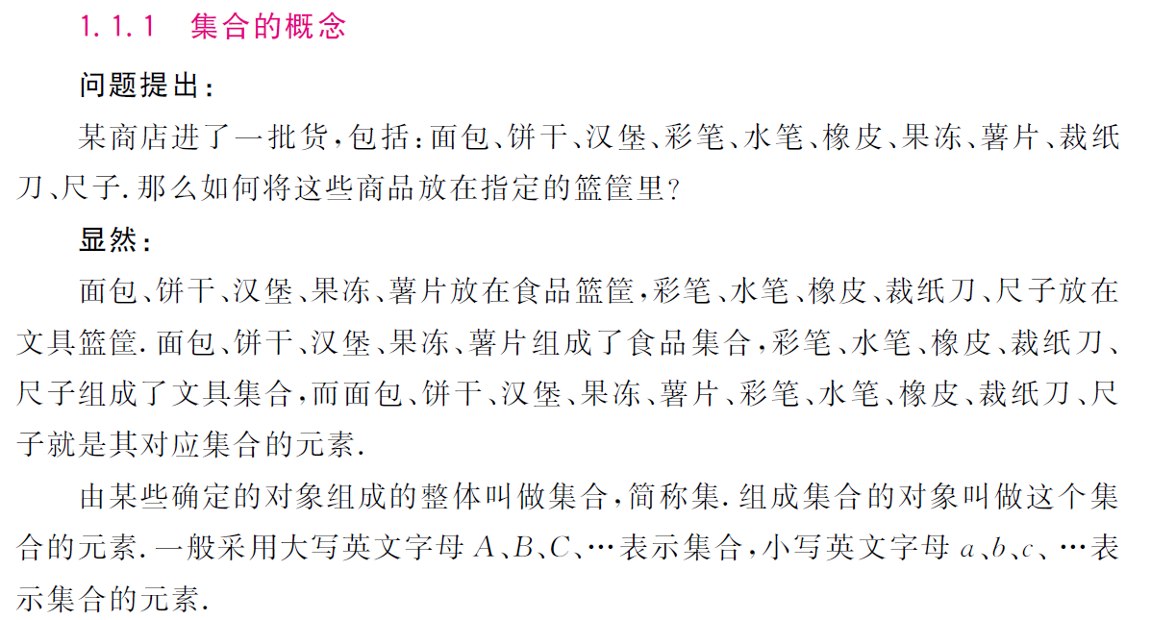
1.1 集合的概念及表示方式：集合的概念

Slide 5

1.1 集合的概念及表示方式：集合的概念
集合中的元素具有下列特点
互异性：一个给定的集合中的元素都是互不相同的；
无序性：一个给定的集合中的元素排列无顺序；
确定性：一个给定的集合中的元素必须是确定的.

Slide 6
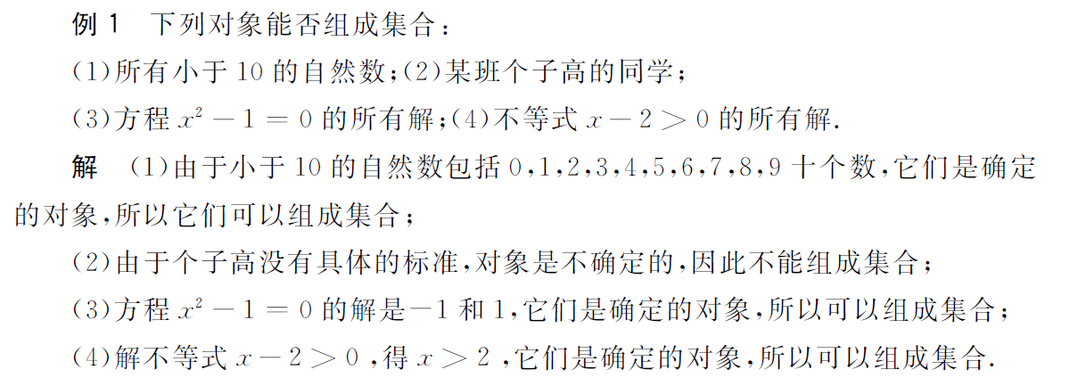
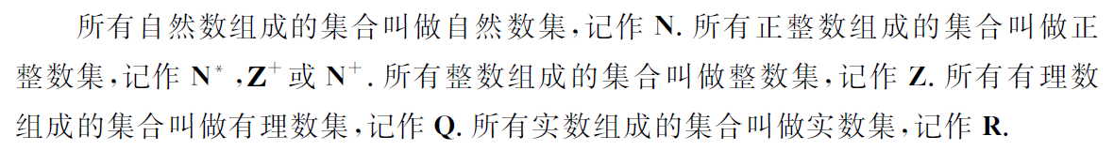
1.1 集合的概念及表示方式：集合的概念
集合中的元素具有下列特点

Slide 7
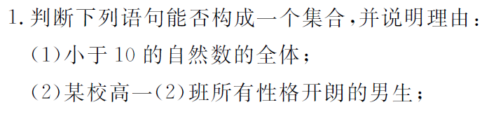
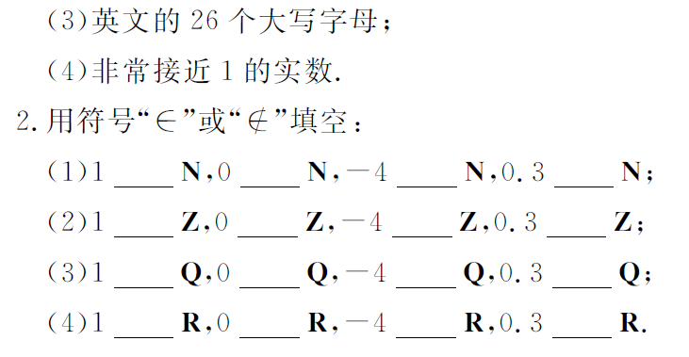
1.1 集合的概念及表示方式：集合的概念
练一练

Slide 8
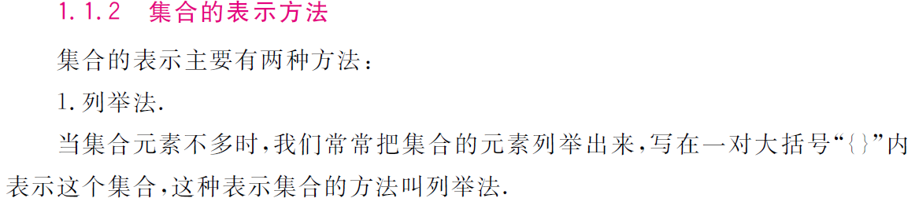
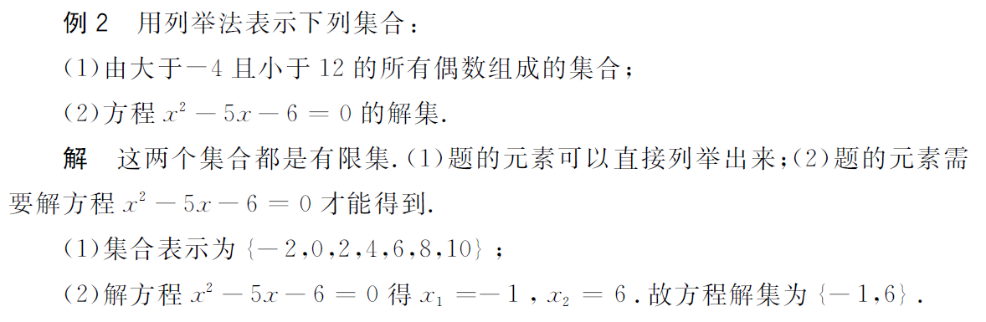
1.1 集合的概念及表示方式：集合的表示方法
Notes:
www.99ppt.com 专业的模板网站 为您提供更多优质模板

Slide 9
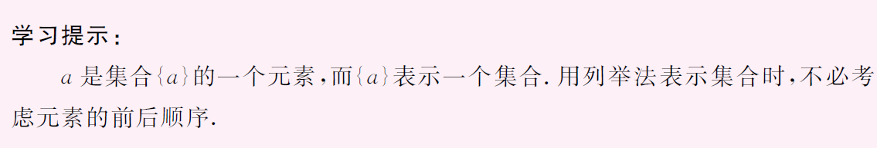
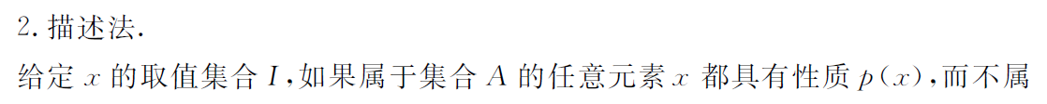
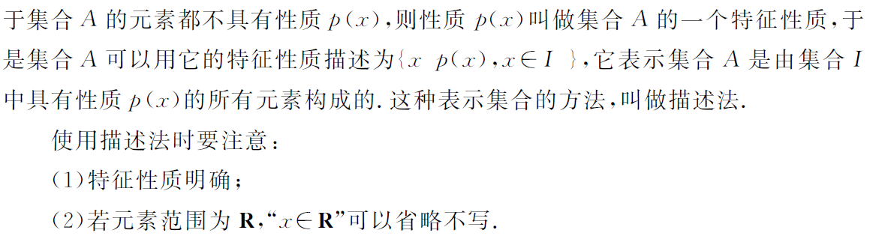
1.1 集合的概念及表示方式：集合的表示方法
Notes:
www.99ppt.com 专业的模板网站 为您提供更多优质模板

Slide 10
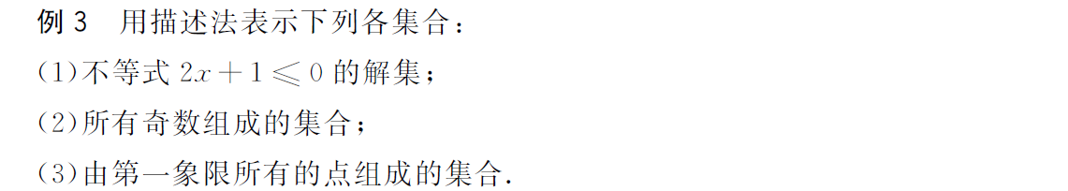

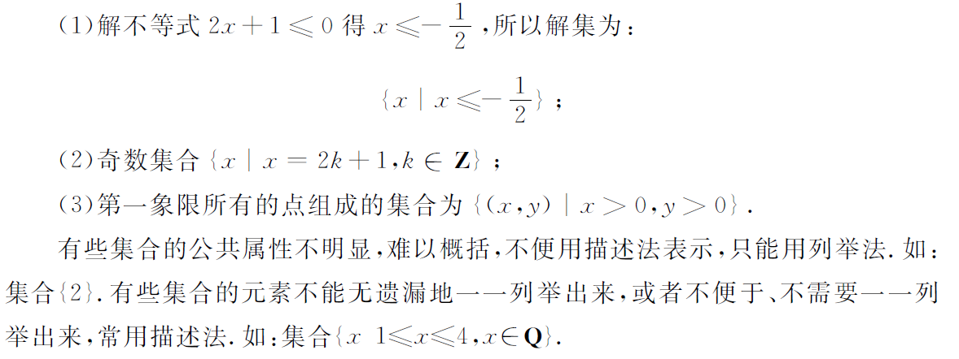
1.1 集合的概念及表示方式：集合的表示方法
Notes:
www.99ppt.com 专业的模板网站 为您提供更多优质模板

Slide 11
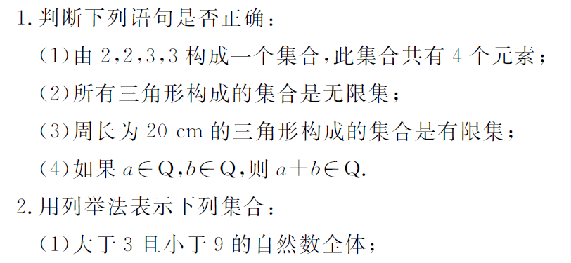
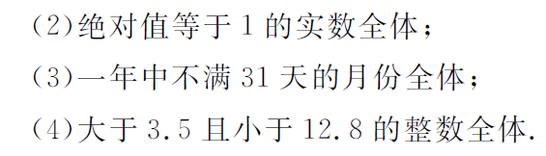
1.1 集合的概念及表示方式
习题 1.1

Slide 12
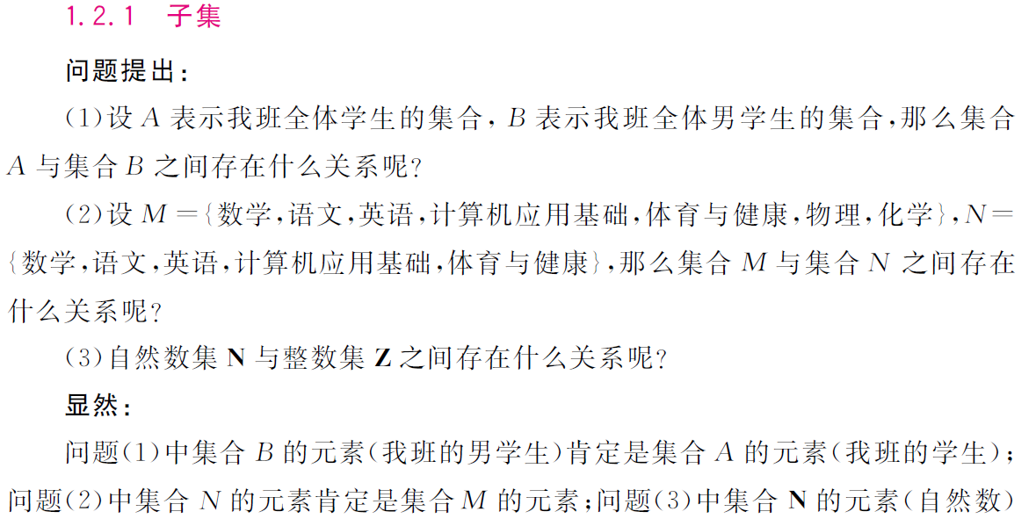
1.2 集合之间的关系：子集
Notes:
www.99ppt.com 专业的模板网站 为您提供更多优质模板

Slide 13
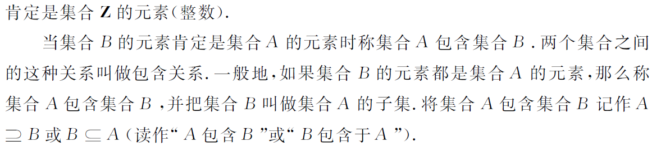
1.2 集合之间的关系：子集
想一想
能否把子集说成是由原来集合中的部分元素组成的集合？
Notes:
www.99ppt.com 专业的模板网站 为您提供更多优质模板

Slide 14
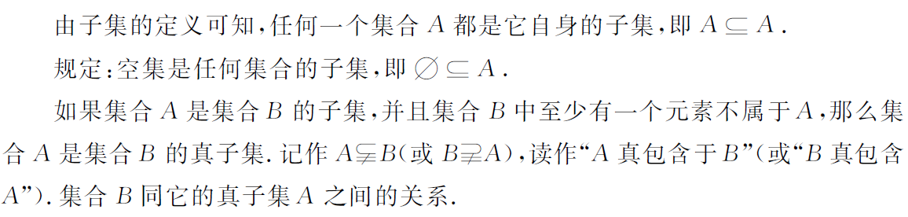
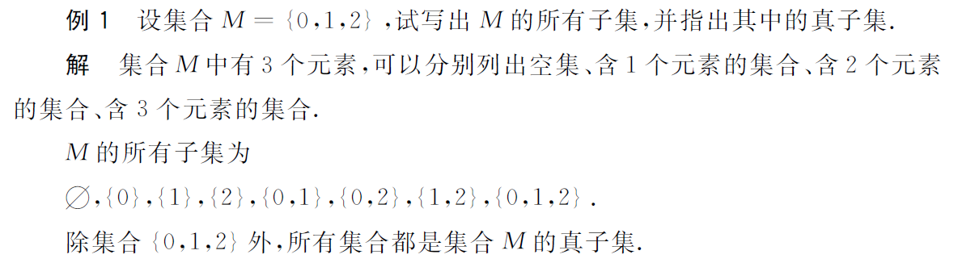
1.2 集合之间的关系：子集
Notes:
www.99ppt.com 专业的模板网站 为您提供更多优质模板

Slide 15
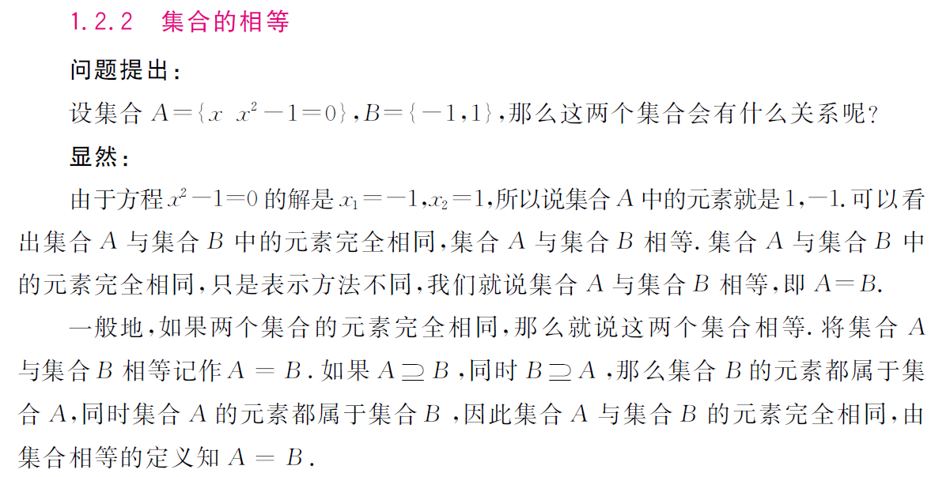
1.2 集合之间的关系：集合的相等
Notes:
www.99ppt.com 专业的模板网站 为您提供更多优质模板

Slide 16
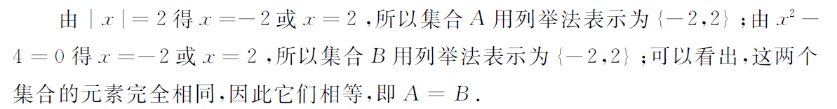

1.2 集合之间的关系：集合的相等
Notes:
www.99ppt.com 专业的模板网站 为您提供更多优质模板

Slide 17
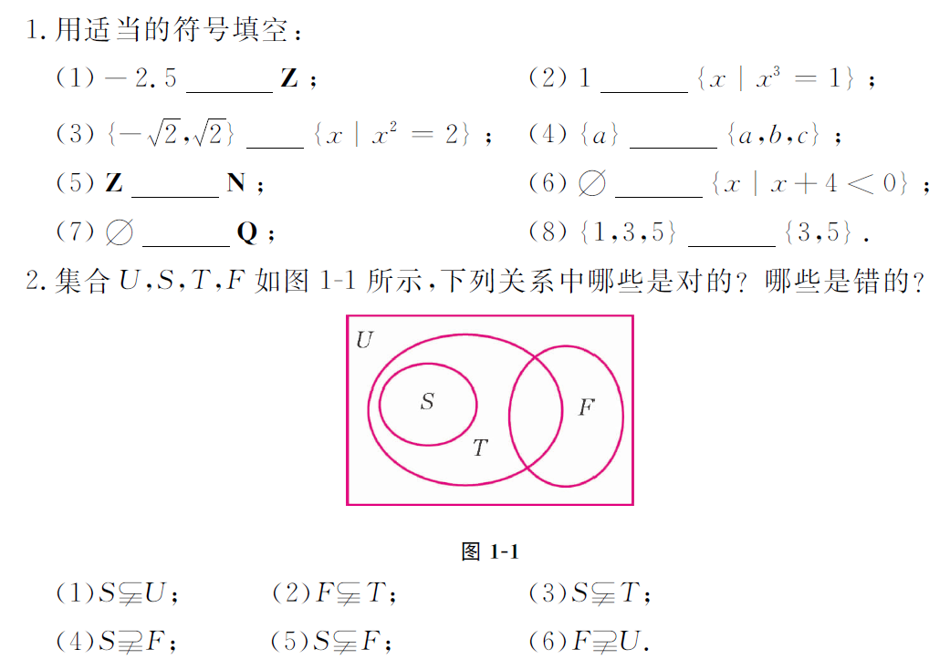
1.2 集合之间的关系
习题 1.2

Slide 18
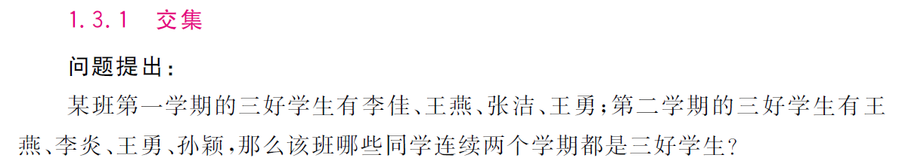
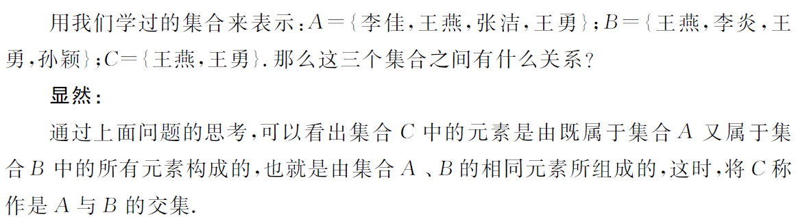
1.3 集合的运算：交集
Notes:
www.99ppt.com 专业的模板网站 为您提供更多优质模板

Slide 19
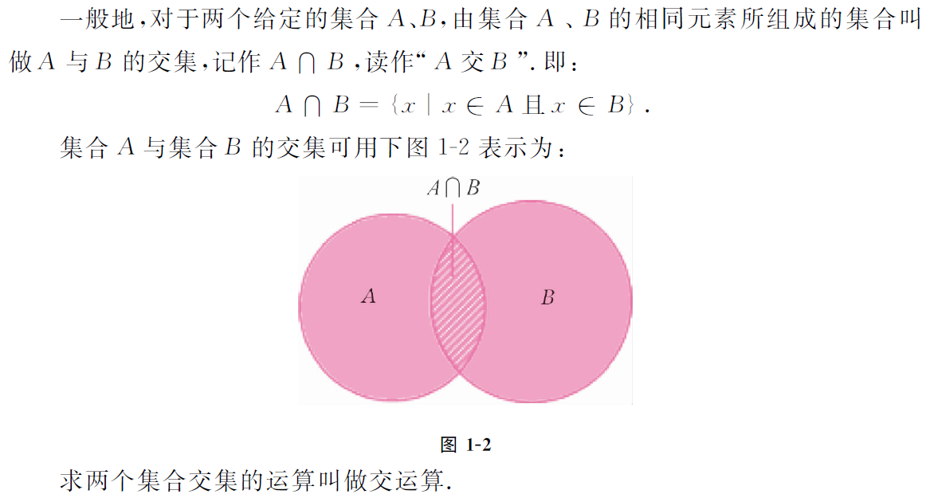
1.3 集合的运算：交集
Notes:
www.99ppt.com 专业的模板网站 为您提供更多优质模板

Slide 20
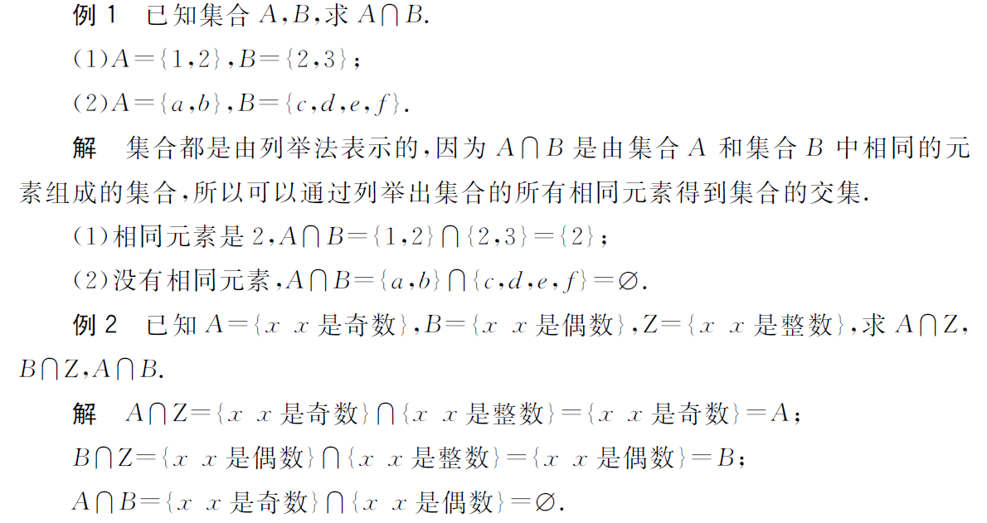
1.3 集合的运算：交集
Notes:
www.99ppt.com 专业的模板网站 为您提供更多优质模板

Slide 21
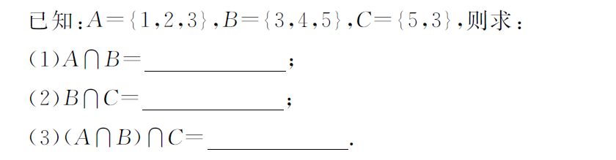
1.3 集合的运算：交集
练一练

Slide 22
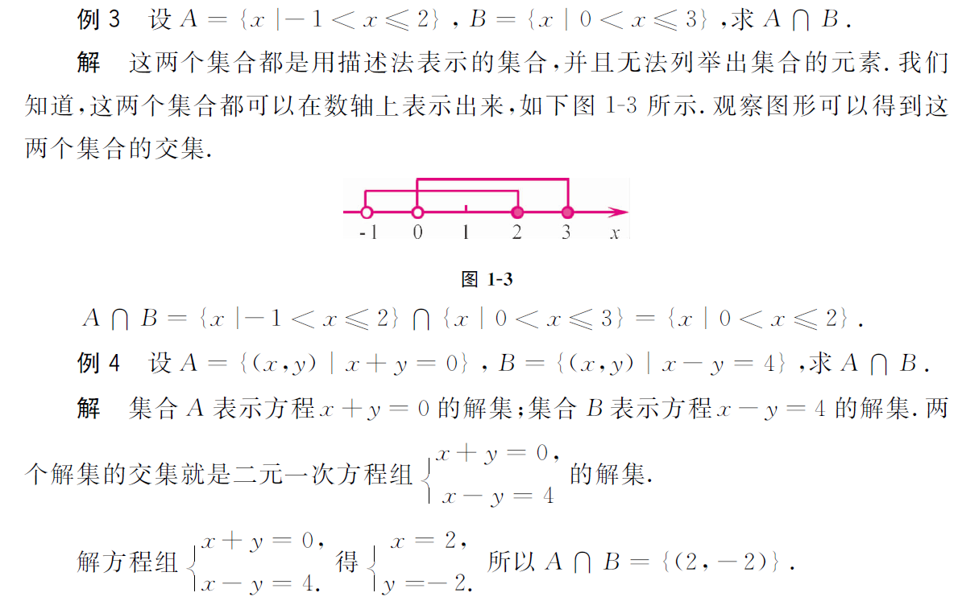
1.3 集合的运算：交集
Notes:
www.99ppt.com 专业的模板网站 为您提供更多优质模板

Slide 23
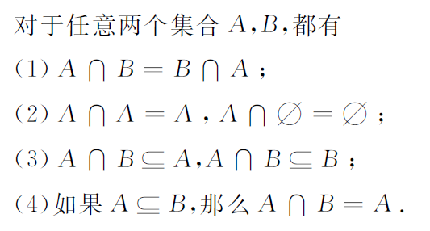
1.3 集合的运算：交集

Slide 24
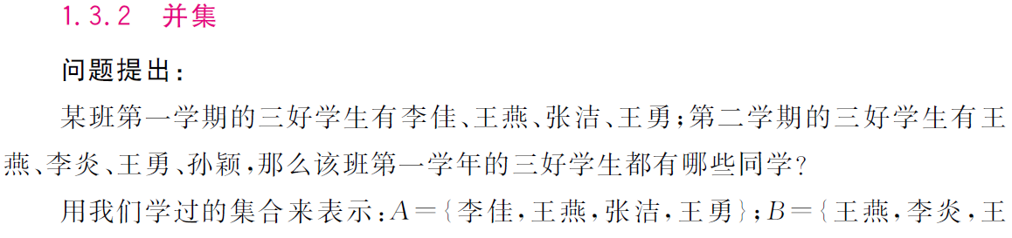
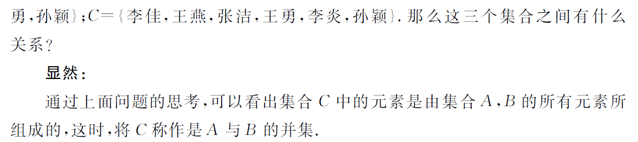
1.3 集合的运算：并集
Notes:
www.99ppt.com 专业的模板网站 为您提供更多优质模板

Slide 25
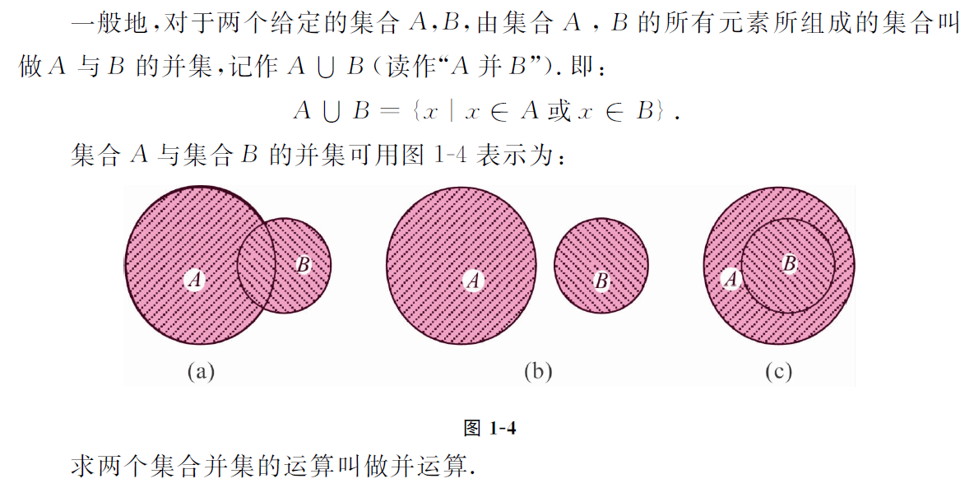
1.3 集合的运算：并集
Notes:
www.99ppt.com 专业的模板网站 为您提供更多优质模板

Slide 26
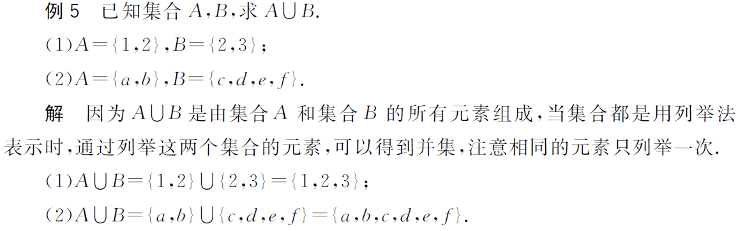
1.3 集合的运算：并集
想一想
对比交、并运算定义的不同，思考定义中“公共元素”与“所有元素”的含义有何不同．
Notes:
www.99ppt.com 专业的模板网站 为您提供更多优质模板

Slide 27
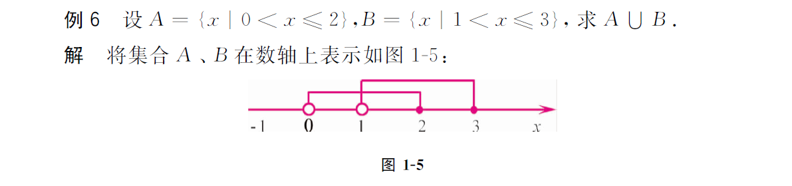

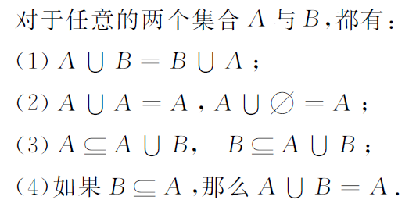
1.3 集合的运算：并集
Notes:
www.99ppt.com 专业的模板网站 为您提供更多优质模板

Slide 28
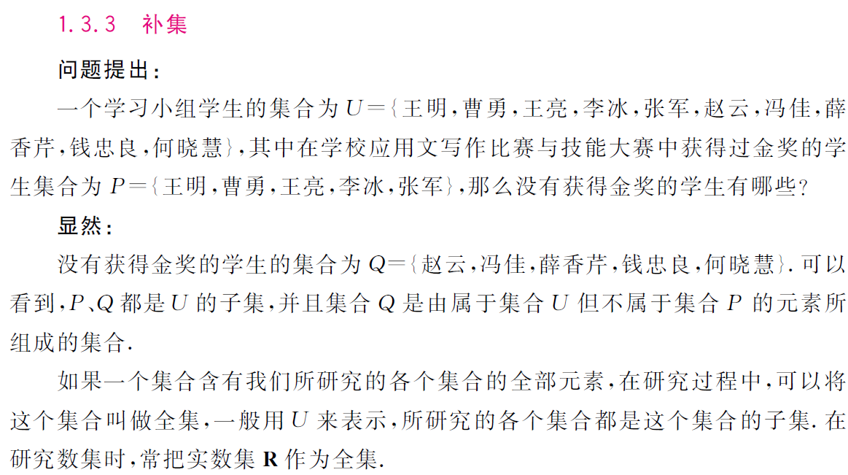
1.3 集合的运算：补集
Notes:
www.99ppt.com 专业的模板网站 为您提供更多优质模板

Slide 29
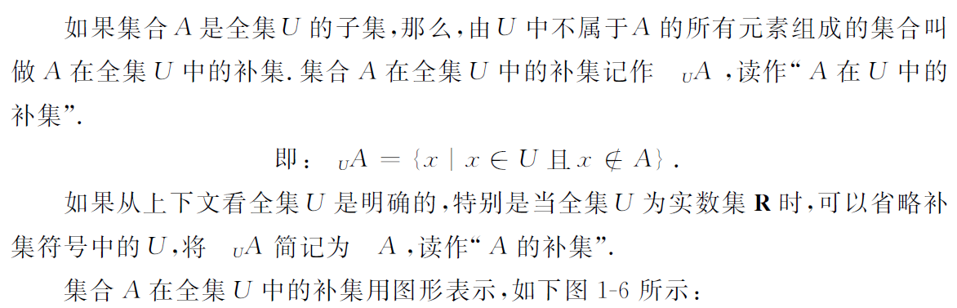
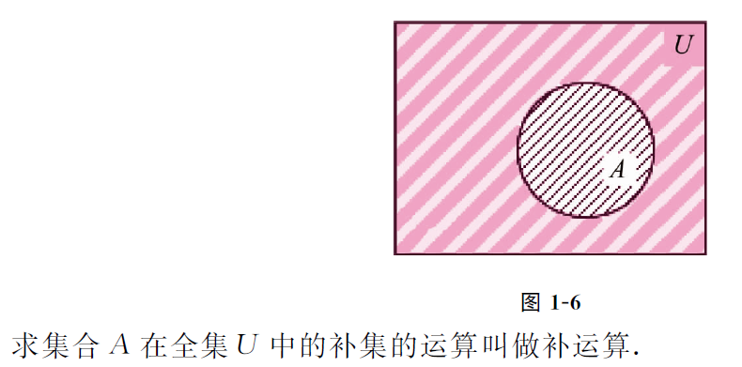
1.3 集合的运算：补集
Notes:
www.99ppt.com 专业的模板网站 为您提供更多优质模板

Slide 30
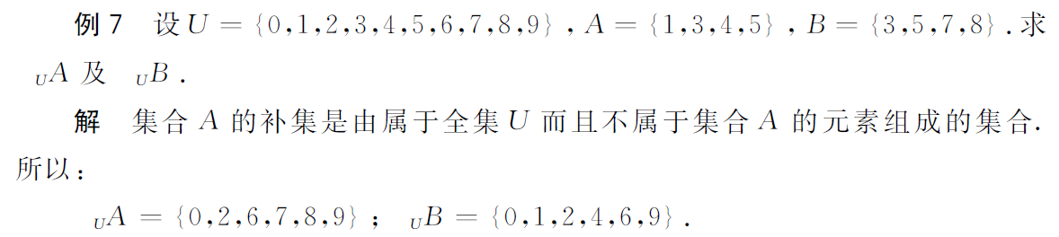

1.3 集合的运算：补集
Notes:
www.99ppt.com 专业的模板网站 为您提供更多优质模板

Slide 31
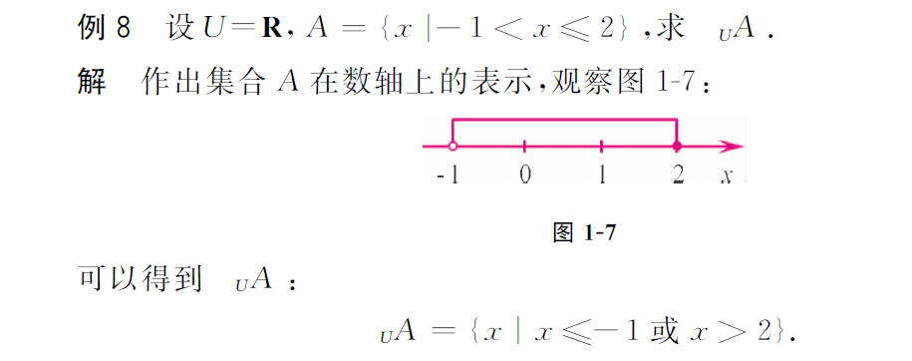
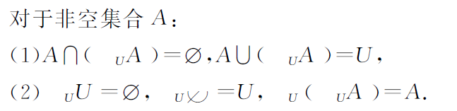
1.3 集合的运算：补集
Notes:
www.99ppt.com 专业的模板网站 为您提供更多优质模板

Slide 32
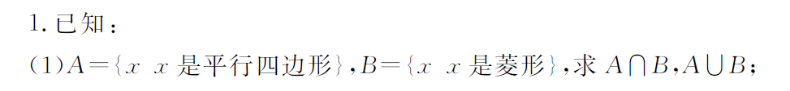
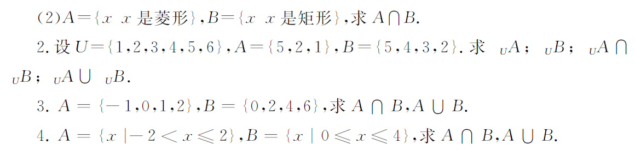
1.3 集合的运算
习题 1.3

Slide 33
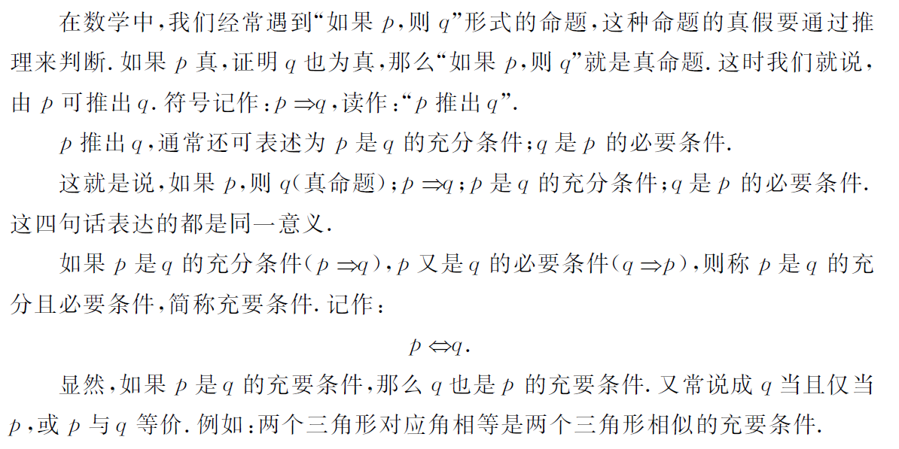
1.4 充要条件

Slide 34
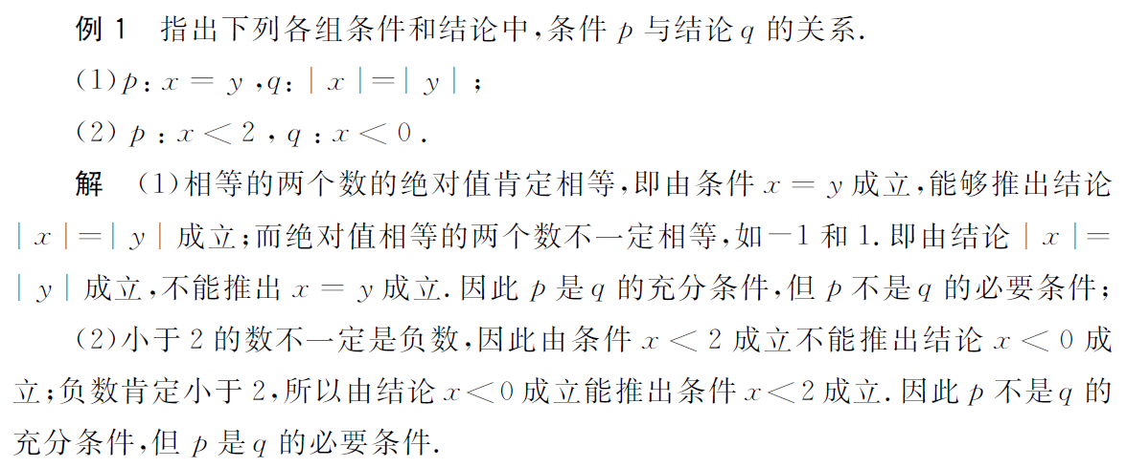
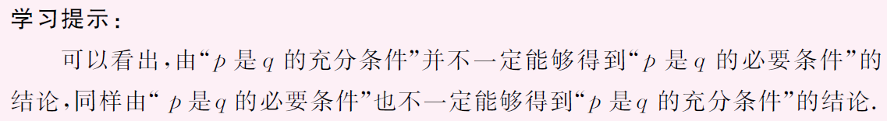
1.4 充要条件

Slide 35
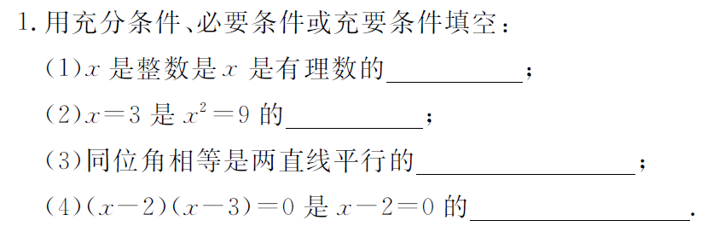
1.4 充要条件
习题 1.4

Slide 36
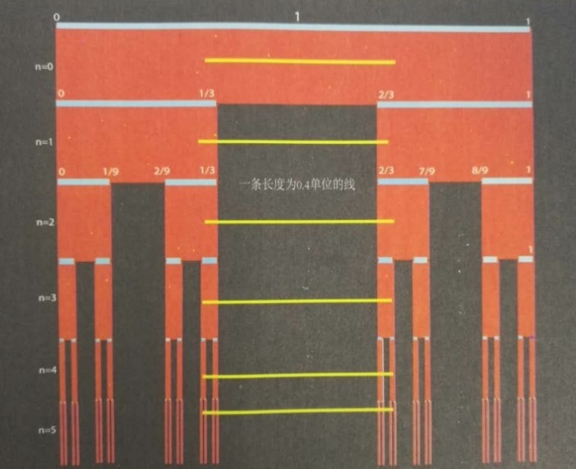
知识天地
集合论的创立者——康托尔
康托尔曾就学于苏黎世大学、哥廷根大学和法兰克福大学。1863年，他父亲突然病逝，为此康托尔回到了柏林，在柏林大学重新开始学习。在那里，他从当时的几位数学大师，魏尔斯特拉斯、库默尔和克罗内克那里学到了不少东西。
年轻的康托尔在27岁的时候，就在数学上表现出优秀的数学天赋，他用有理数列构造实数R，在数学发展历史上，这是“前无古人”的创意。无穷理论的研究，在当时一直是一个世界性的难题，由于研究无穷时往往推出一些合乎逻辑的但又荒谬的结果，许多大数学家唯恐陷进去而采取退避三舍的态度。
Notes:
www.99ppt.com 专业的模板网站 为您提供更多优质模板

Slide 37
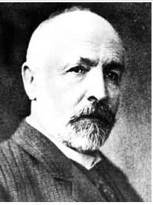
知识天地
集合论的创立者——康托尔
康托尔对数学的贡献是集合论和超穷数理论。从1874年开始，康托尔向神秘的“无穷”宣战，他靠着辛勤的汗水，成功地证明了一条直线上的点能够和一个平面上的点一一对应，也能和空间中的点一一对应。这样看起来，1 厘米长的线段内的点与太平洋面上的点，以及整个地球内部的点都“一样多”。后来几年，康托尔对这类“无穷集合”问题发表了一系列文章，通过严格证明得出了许多惊人的结论。
康托尔在数学上的功绩，以及敢于向无穷大冒险迈进的精神，不仅在当时影响引起巨大的反响，为如今数学理论的发展，做出了不朽的贡献。
Notes:
www.99ppt.com 专业的模板网站 为您提供更多优质模板

Slide 38
02
不等式
Notes:
www.99ppt.com 专业的模板网站 为您提供更多优质模板

Slide 39
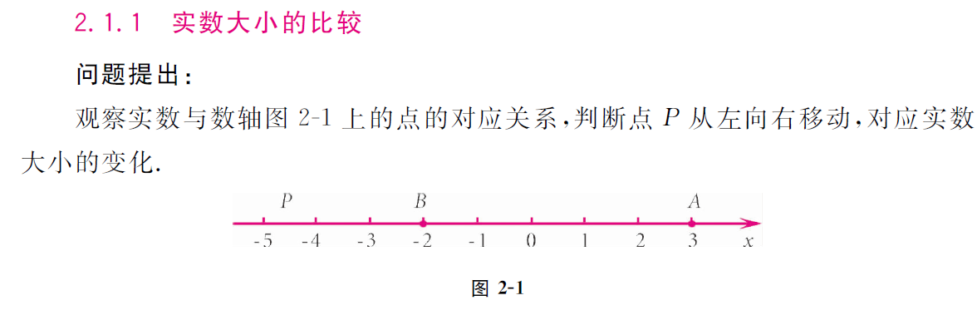
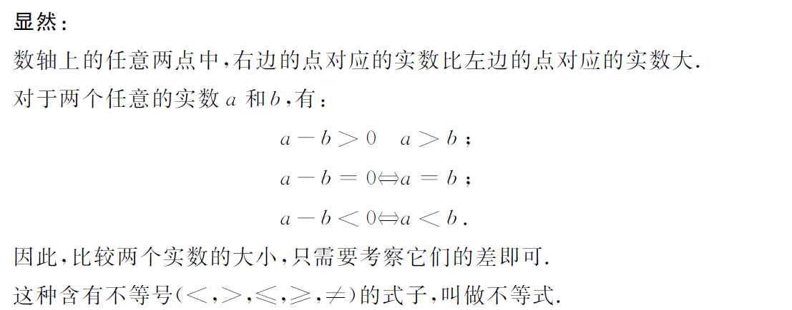
2.1 不等式的基本性质：实数大小的比较
Notes:
www.99ppt.com 专业的模板网站 为您提供更多优质模板

Slide 40

2.1 不等式的基本性质：实数大小的比较
想一想
实数与数轴上的点的关系是怎样的？
点A对应的实数与点B对应的实数各是多少？哪个大？
Notes:
www.99ppt.com 专业的模板网站 为您提供更多优质模板

Slide 41


2.1 不等式的基本性质
实数与数轴上的点的关系是怎样的？
点A对应的实数与点B对应的实数各是多少？哪个大？
Notes:
www.99ppt.com 专业的模板网站 为您提供更多优质模板

Slide 42



2.1 不等式的基本性质
实数与数轴上的点的关系是怎样的？
点A对应的实数与点B对应的实数各是多少？哪个大？
Notes:
www.99ppt.com 专业的模板网站 为您提供更多优质模板

Slide 43

2.1 不等式的基本性质
实数与数轴上的点的关系是怎样的？
点A对应的实数与点B对应的实数各是多少？哪个大？
Notes:
www.99ppt.com 专业的模板网站 为您提供更多优质模板

Slide 44

2.1 不等式的基本性质
习题 2.1

Slide 45

2.2 区间：有限区间
实数与数轴上的点的关系是怎样的？
点A对应的实数与点B对应的实数各是多少？哪个大？
Notes:
www.99ppt.com 专业的模板网站 为您提供更多优质模板

Slide 46

2.2 区间：有限区间
实数与数轴上的点的关系是怎样的？
点A对应的实数与点B对应的实数各是多少？哪个大？
想一想
还有其他简便方法吗？
Notes:
www.99ppt.com 专业的模板网站 为您提供更多优质模板

Slide 47


2.2 区间：有限区间
Notes:
www.99ppt.com 专业的模板网站 为您提供更多优质模板

Slide 48
2.2 区间：有限区间
练一练

Slide 49

2.2 区间：无限区间

Slide 50


2.2 区间：无限区间

Slide 51


2.2 区间：无限区间
习题2.2

Slide 52

2.3 一元二次不等式及其解法
想一想
二次函数的图像、一元二次方程与一元二次不等式之间存在着哪些联系？

Slide 53

2.3 一元二次不等式及其解法

Slide 54

2.3 一元二次不等式及其解法

Slide 55


2.3 一元二次不等式及其解法

Slide 56


2.3 一元二次不等式及其解法

Slide 57


2.3 一元二次不等式及其解法
习题2.3

Slide 58

2.4 含绝对值的不等式

Slide 59

2.4 含绝对值的不等式

Slide 60

2.4 含绝对值的不等式
练一练

Slide 61


2.4 含绝对值的不等式

Slide 62


2.4 含绝对值的不等式

Slide 63

2.4 含绝对值的不等式
习题2.4

Slide 64

知识天地
不等式理论简史
在数学不等式理论发展史上有两个具有分水岭意义的事件,分别是: Chebycheff 在 1882 年发表的论文和 1928 年Hardy任伦敦数学会主席届满时的演讲；Hardy,Littlewood和 Plya的著作 Inequalities的前言中对不等式的哲学 （philosophy） 给出了有见地的见解: 一般来讲初等的不等式应该有初等的证明, 证明应该是“内在的”,而且应该给出等号成立的证明。A. M.Fink认为, 人们应该尽量陈述和证明不能推广的不等式. Hardy认为, 基本的不等式是初等的.自从著名数学家 G. H. Hardy,J. E. Littlewood和G. Plya的著作 Inequalities由Cambridge University Press于1934年出版以来, 数学不等式理论及其应用的研究正式粉墨登场, 成为一门新兴的数学学科, 从此不等式不再是一些零星散乱的、孤立的公式综合, 它已发展成为一套系统的科学理论。
Notes:
www.99ppt.com 专业的模板网站 为您提供更多优质模板

Slide 65

知识天地
不等式理论简史
20 世纪 70 年代以来 , 国际上每四年在德国召开一次一般不等式 （ General Inequalities） 国际学术会议 , 并出版专门的会议论文集。不等式理论也是 2000 年在意大利召开的第三届世界非线性分析学家大会 （“The ThirdWorld Congress of Nonlinear Analyst s” （ WCNA - 2000） ）的主题之一。
历史上 , 华人数学家在不等式领域做出过重要贡献 ,包括华罗庚、樊畿、林东坡、徐利治、王忠烈、王兴华等老一代数学家。最近几年我国有许多数学工作者始终活跃在国际数学不等式理论及其应用的领域 , 他们在相关方面做出了独特的贡献 , 引起国内外同行的注意和重视。例如王挽澜教授、石焕南教授、杨必成教授、高明哲教授、张晗方教授、杨国胜教授等。
Notes:
www.99ppt.com 专业的模板网站 为您提供更多优质模板

Slide 66
03
函数
Notes:
www.99ppt.com 专业的模板网站 为您提供更多优质模板

Slide 67

3.1 函数的概念

Slide 68

3.1 函数的概念

Slide 69

3.1 函数的概念

Slide 70


3.1 函数的概念

Slide 71

3.1 函数的概念
习题3.1

Slide 72


3.2 函数的表示方法：函数的三种表示方法

Slide 73


3.2 函数的表示方法：函数的三种表示方法

Slide 74

3.2 函数的表示方法：函数的三种表示方法

Slide 75

3.2 函数的表示方法：函数的三种表示方法

Slide 76


3.2 函数的表示方法：函数的三种表示方法

Slide 77

3.2 函数的表示方法：函数的三种表示方法

Slide 78

3.2 函数的表示方法：函数的三种表示方法

Slide 79

3.2 函数的表示方法：函数的三种表示方法
练一练

Slide 80

3.2 函数的表示方法：分段函数

Slide 81


3.2 函数的表示方法：分段函数

Slide 82

3.2 函数的表示方法：分段函数

Slide 83

3.2 函数的表示方法
习题3.2

Slide 84

3.3 函数的性质：函数的单调性

Slide 85


3.3 函数的性质：函数的单调性

Slide 86

3.3 函数的性质：函数的单调性

Slide 87


3.3 函数的性质：函数的单调性

Slide 88


3.3 函数的性质：函数的单调性

Slide 89



3.3 函数的性质：函数的奇偶性

Slide 90

3.3 函数的性质：函数的奇偶性

Slide 91

3.3 函数的性质：函数的奇偶性

Slide 92

3.3 函数的性质：函数的奇偶性

Slide 93

3.3 函数的性质
习题3.3

Slide 94

3.4 函数的实际应用举例

Slide 95

3.4 函数的实际应用举例

Slide 96

3.4 函数的实际应用举例

Slide 97

3.4 函数的实际应用举例

Slide 98

3.4 函数的实际应用举例
习题3.4

Slide 99

知识天地
函数概念发展史
1.早期函数概念几何观念下的函数
十七世纪伽俐略（G.Galileo，意，1564-1642）在《两门新科学》一书中，几乎全部包含函数或称为变量关系的这一概念，用文字和比例的语言表达函数的关系。1673年前后笛卡尔（Descartes，法，1596-1650）在他的解析几何中，已注意到一个变量对另一个变量的依赖关系，但因当时尚未意识到要提炼函数概念，因此直到17世纪后期牛顿、莱布尼兹建立微积分时还没有人明确函数的一般意义，大部分函数是被当作曲线来研究的。
1673年，莱布尼兹首次使用function（函数）表示幂，后来他用该词表示曲线上点的横坐标、纵坐标、切线长等曲线上点的有关几何量。与此同时，牛顿在微积分的讨论中，使用 流量来表示变量间的关系。
Notes:
www.99ppt.com 专业的模板网站 为您提供更多优质模板

Slide 100

知识天地
函数概念发展史
2.十八世纪函数概念──代数观念下的函数
1718年约翰柏努利（Johann Bernoulli ，瑞，1667-1748）在莱布尼兹函数概念的基础上对函数概念进行了定义：由任一变量和常数的任一形式所构成的量。他的意思是凡变量x和常量构成的式子都叫做x的函数，并强调函数要用公式来表示。
1755，欧拉（L.Euler，瑞士，1707-1783） 把函数定义为如果某些变量，以某一种方式依赖于另一些变量，即当后面这些变量变化时，前面这些变量也随着变化，我们把前面的变量称为后面变量的函数。
18世纪中叶欧拉（L.Euler，瑞，1707-1783）给出了定义：一个变量的函数是由这个变量和一些数即常数以任何方式组成的解析表达式。他把约翰贝努利给出的函数定义称为解析函数，并进一步把它区分为代数函数和超越函数，还考虑了随意函数。不难看出，欧拉给出的函数定义比约翰贝努利的定义更普遍、更具有广泛意义。
Notes:
www.99ppt.com 专业的模板网站 为您提供更多优质模板

Slide 101

知识天地
函数概念发展史
3.十九世纪函数概念──对应关系下的函数
1821年，柯西（Cauchy，法，1789-1857） 从定义变量起给出了定义：在某些变数间存在着一定的关系，当一经给定其中某一变数的值，其他变数的值可随着而确定时，则将最初的变数叫自变量，其他各变数叫做函数。在柯西的定义中，首先出现了自变量一词，同时指出对函数来说不一定要有解析表达式。不过他仍然认为函数关系可以用多个解析式来表示，这是一个很大的局限。
1822年傅里叶（Fourier，法国，17681830）发现某些函数也已用曲线表示，也可以用一个式子表示，或用多个式子表示，从而结束了函数概念是否以唯一一个式子表示的争论，把对函数的认识又推进了一个新层次。
Notes:
www.99ppt.com 专业的模板网站 为您提供更多优质模板

Slide 102

知识天地
函数概念发展史
3.十九世纪函数概念──对应关系下的函数
1837年狄利克雷（Dirichlet，德，1805-1859） 突破了这一局限，认为怎样去建立x与y之间的关系无关紧要，他拓广了函数概念，指出：对于在某区间上的每一个确定的x值，y都有一个确定的值，那么y叫做x的函数。这个定义避免了函数定义中对依赖关系的描述，以清晰的方式被所有数学家接受。这就是人们常说的经典函数定义。
等到康托（Cantor，德，1845-1918）创立的集合论在数学中占有重要地位之后，维布伦（Veblen，美，1880-1960）用集合和对应的概念给出了近代函数定义，通过集合概念把函数的对应关系、定义域及值域进一步具体化了，且打破了变量是数的极限，变量可以是数，也可以是其它对象。
Notes:
www.99ppt.com 专业的模板网站 为您提供更多优质模板

Slide 103

知识天地
函数概念发展史
4.现代函数概念──集合论下的函数
1914年豪斯道夫（F.Hausdorff）在《集合论纲要》中用不明确的概念序偶来定义函数，其避开了意义不明确的变量、对应概念。库拉托夫斯基（Kuratowski）于1921年用集合概念来定义序偶使豪斯道夫的定义很严谨了。
1930 年新的现代函数定义为若对集合M的任意元素x，总有集合N确定的元素y与之对应，则称在集合M上定义一个函数，记为y=f（x）。元素x称为自变元，元素y称为因变元。
Notes:
www.99ppt.com 专业的模板网站 为您提供更多优质模板

Slide 104
04
指数函数与对数函数

Slide 105

4.1 实数指数幂：有理数指数幂
Notes:
www.99ppt.com 专业的模板网站 为您提供更多优质模板

Slide 106


4.1 实数指数幂：有理数指数幂
Notes:
www.99ppt.com 专业的模板网站 为您提供更多优质模板

Slide 107

4.1 实数指数幂：有理数指数幂
Notes:
www.99ppt.com 专业的模板网站 为您提供更多优质模板

Slide 108



4.1 实数指数幂：有理数指数幂
Notes:
www.99ppt.com 专业的模板网站 为您提供更多优质模板

Slide 109

4.1 实数指数幂：有理数指数幂
练一练

Slide 110


4.1 实数指数幂：实数指数幂及其运算法则
Notes:
www.99ppt.com 专业的模板网站 为您提供更多优质模板

Slide 111


4.1 实数指数幂：幂函数举例
Notes:
www.99ppt.com 专业的模板网站 为您提供更多优质模板

Slide 112

4.1 实数指数幂：幂函数举例
Notes:
www.99ppt.com 专业的模板网站 为您提供更多优质模板

Slide 113

4.1 实数指数幂：幂函数举例
Notes:
www.99ppt.com 专业的模板网站 为您提供更多优质模板

Slide 114

4.1 实数指数幂
习题4.1

Slide 115


4.2 指数函数：指数函数及其图像和性质
Notes:
www.99ppt.com 专业的模板网站 为您提供更多优质模板

Slide 116

4.2 指数函数：指数函数及其图像和性质
Notes:
www.99ppt.com 专业的模板网站 为您提供更多优质模板

Slide 117

4.2 指数函数：指数函数及其图像和性质
Notes:
www.99ppt.com 专业的模板网站 为您提供更多优质模板

Slide 118

4.2 指数函数：指数函数及其图像和性质
Notes:
www.99ppt.com 专业的模板网站 为您提供更多优质模板

Slide 119


4.2 指数函数：指数函数及其图像和性质
Notes:
www.99ppt.com 专业的模板网站 为您提供更多优质模板

Slide 120

4.2 指数函数：指数函数应用举例
Notes:
www.99ppt.com 专业的模板网站 为您提供更多优质模板

Slide 121


4.2 指数函数：指数函数应用举例
Notes:
www.99ppt.com 专业的模板网站 为您提供更多优质模板

Slide 122

4.2 指数函数
习题4.2

Slide 123


4.3 对数：对数的概念
Notes:
www.99ppt.com 专业的模板网站 为您提供更多优质模板

Slide 124


4.3 对数：对数的概念
Notes:
www.99ppt.com 专业的模板网站 为您提供更多优质模板

Slide 125

4.3 对数：积、商、幂的对数
Notes:
www.99ppt.com 专业的模板网站 为您提供更多优质模板

Slide 126




4.3 对数：积、商、幂的对数
Notes:
www.99ppt.com 专业的模板网站 为您提供更多优质模板

Slide 127


4.3 对数：换底公式
Notes:
www.99ppt.com 专业的模板网站 为您提供更多优质模板

Slide 128

4.3 对数
习题4.3

Slide 129

4.4 对数函数：对数函数及其图像和性质
Notes:
www.99ppt.com 专业的模板网站 为您提供更多优质模板

Slide 130

4.4 对数函数：对数函数及其图像和性质
Notes:
www.99ppt.com 专业的模板网站 为您提供更多优质模板

Slide 131

4.4 对数函数：对数函数及其图像和性质
Notes:
www.99ppt.com 专业的模板网站 为您提供更多优质模板

Slide 132

4.4 对数函数：对数函数应用举例
Notes:
www.99ppt.com 专业的模板网站 为您提供更多优质模板

Slide 133

4.4 对数函数：对数函数应用举例
Notes:
www.99ppt.com 专业的模板网站 为您提供更多优质模板

Slide 134

4.4 对数函数
习题4.4

Slide 135

知识天地
对数的萌芽和发展
1.对数思想的萌芽
对数的基本思想可以追溯到古希腊时代。早在公元前500年，阿基米德就研究过几个10的连乘积与10的个数之间的关系，用现在的表达形式来说，就是研究了这样两个数列：1，10，102，103，104，105，……；0，1，2，3，4，5，……
他发现了它们之间有某种对应关系。利用这种对应可以用第二个数列的加减关系来代替第一个数列的乘除关系。阿基米德虽然发现了这一规律，但他却没有把这项工作继续下去，失去了对数破土而出的机会。
2000年后，一位德国数学家对对数的产生作出了实质性贡献，他就是史蒂非。1514年，史蒂非重新研究了阿基米德的发现，他写出两个数列：0 1 2 3 4 5 6 7 8 9 10 11……；1 2 4 8 16 32 64 128 256 512 1024 2048……
Notes:
www.99ppt.com 专业的模板网站 为您提供更多优质模板

Slide 136

知识天地
对数的萌芽和发展
1.对数思想的萌芽
他发现，上一排数之间的加、减运算结果与下一排数之间的乘、除运算结果有一种对应关系，例如，上一排中的两个数2、5之和为7，下一排对应的两个数4、32之积128正好就是2的7次方。实际上，用后来的话说，下一列数以2为底的对数就是上一列数，并且史蒂非还知道，下一列数的乘法、除法运算，可以转化为上一列数的加法、减法运算。例如，23×25＝23＋5，等等。
就在史蒂非悉心研究这一发现的时候，他遇到了困难。由于当时指数概念尚未完善，分数指数还没有认识，面对像17×63，1025÷33等情况就感到束手无策了。在这种情况下，史蒂非无法继续深入研究下去，只好停止了这一工作。但他的发现为对数的产生奠定了基础。
Notes:
www.99ppt.com 专业的模板网站 为您提供更多优质模板

Slide 137

知识天地
对数的萌芽和发展
2.纳皮尔的功绩
纳皮尔研究对数的最初目的，就是为了简化天文问题的球面三角的计算，他也是受了等比数列的项和等差数列的项之间的对应关系的启发。纳皮尔在两组数中建立了这样一种对应关系：当第一组数按等差数列增加时，第二组数按等比数列减少。于是，后一组数中每两个数之间的乘积关系与前一组数中对应的两个数的和，建立起了一种简单的关系，从而可以将乘法归结为加法运算。在此基础上，纳皮尔借助运动概念与连续的几何量的结合继续研究。
纳皮尔画了两条线段，设AB是一条定线段，CD是给定的射线，令点P从A出发，沿AB变速运动，速度跟它与B的距离成比例地递减。同时，令点Q从C出发，沿CD作匀速运动，速度等于P出发时的值，纳皮尔发现此时P、Q运动距离有种对应关系，他就把可变动的距离CQ称为距离PB的对数。
Notes:
www.99ppt.com 专业的模板网站 为您提供更多优质模板

Slide 138

知识天地
对数的萌芽和发展
3.对数的完善
纳皮尔的对数著作引起了广泛的注意，伦敦的一位数学家布里格斯于1616年专程到爱丁堡看望纳皮尔，建议把对数作一些改进，使1的对数为0，10的对数为1等等，这样计算起来更简便，也将更为有用。次年纳皮尔去世，布里格斯独立完成了这一改进，就产生了使用至今的常用对数。1617年，布里格斯发表了第一张常用对数表。1620年，哥莱斯哈姆学院教授甘特试作了对数尺。
当时，人们并没有把对数定义为幂指数，直到17世纪末才有人认识到对数可以这样来定义。1742年，威廉斯把对数定义为指数并进行系统叙述。现在人们定义对数时，都借助于指数，并由指数的运算法则推导出对数运算法则。可在数学发展史上，对数的发现却早于指数，这是数学史上的珍闻。
Notes:
www.99ppt.com 专业的模板网站 为您提供更多优质模板

Slide 139

知识天地
对数的萌芽和发展
3.对数的完善
解析几何与微积分出现以后，人们在研究曲线下的面积时，发现了面积与对数的联系。比如，圣文森特的格雷果里在研究双曲线xy＝1下的面积时，发现面积函数很像一个对数，后来他的学生沙拉萨第一个把面积解释为对数。但当时并没有认识到对数和双曲线下面积之间的确切关系，更没有认识到自然对数就是以e为底的对数。
后来，牛顿也研究过此类问题。欧拉在1748年引入了以a为底的x的对数logax这一表示形式，以作为满足ay=x的指数y。并对指数函数和对数函数作了深入研究。而复变函数的建立，使人们对对数有了更彻底的了解。
Notes:
www.99ppt.com 专业的模板网站 为您提供更多优质模板

Slide 140
05
三角函数
Notes:
www.99ppt.com 专业的模板网站 为您提供更多优质模板

Slide 141

5.1 角的概念推广
Notes:
www.99ppt.com 专业的模板网站 为您提供更多优质模板

Slide 142


5.1 角的概念推广
Notes:
www.99ppt.com 专业的模板网站 为您提供更多优质模板

Slide 143

5.1 角的概念推广
练一练

Slide 144


5.1 角的概念推广
Notes:
www.99ppt.com 专业的模板网站 为您提供更多优质模板

Slide 145

5.1 角的概念推广
Notes:
www.99ppt.com 专业的模板网站 为您提供更多优质模板

Slide 146

5.1 角的概念推广
Notes:
www.99ppt.com 专业的模板网站 为您提供更多优质模板

Slide 147

5.1 角的概念推广
Notes:
www.99ppt.com 专业的模板网站 为您提供更多优质模板

Slide 148

5.2 弧度制
Notes:
www.99ppt.com 专业的模板网站 为您提供更多优质模板

Slide 149


5.2 弧度制
Notes:
www.99ppt.com 专业的模板网站 为您提供更多优质模板

Slide 150

5.2 弧度制
Notes:
www.99ppt.com 专业的模板网站 为您提供更多优质模板

Slide 151

5.2 弧度制
习题5.2

Slide 152

5.3 任意角的正弦函数、余弦函数和正切函数：任意角的正弦函数、余弦函数和正切函数的概念
Notes:
www.99ppt.com 专业的模板网站 为您提供更多优质模板

Slide 153

5.3 任意角的正弦函数、余弦函数和正切函数：任意角的正弦函数、余弦函数和正切函数的概念
Notes:
www.99ppt.com 专业的模板网站 为您提供更多优质模板

Slide 154

5.3 任意角的正弦函数、余弦函数和正切函数：任意角的正弦函数、余弦函数和正切函数的概念
练一练

Slide 155

5.3 任意角的正弦函数、余弦函数和正切函数：任意角的正弦函数、余弦函数和正切函数在各象限的正负号
Notes:
www.99ppt.com 专业的模板网站 为您提供更多优质模板

Slide 156

5.3 任意角的正弦函数、余弦函数和正切函数：任意角的正弦函数、余弦函数和正切函数在各象限的正负号
Notes:
www.99ppt.com 专业的模板网站 为您提供更多优质模板

Slide 157

5.3 任意角的正弦函数、余弦函数和正切函数：任意角的正弦函数、余弦函数和正切函数在各象限的正负号
Notes:
www.99ppt.com 专业的模板网站 为您提供更多优质模板

Slide 158

5.3 任意角的正弦函数、余弦函数和正切函数：任意角的正弦函数、余弦函数和正切函数在各象限的正负号
练一练

Slide 159

5.3 任意角的正弦函数、余弦函数和正切函数：界限角的正弦值、余弦值和正切值
Notes:
www.99ppt.com 专业的模板网站 为您提供更多优质模板

Slide 160

5.3 任意角的正弦函数、余弦函数和正切函数：界限角的正弦值、余弦值和正切值
Notes:
www.99ppt.com 专业的模板网站 为您提供更多优质模板

Slide 161

5.3 任意角的正弦函数、余弦函数和正切函数：界限角的正弦值、余弦值和正切值
练一练

Slide 162

5.3 任意角的正弦函数、余弦函数和正切函数
习题5.3

Slide 163


5.4 同角三角函数的基本关系
Notes:
www.99ppt.com 专业的模板网站 为您提供更多优质模板

Slide 164

5.4 同角三角函数的基本关系
Notes:
www.99ppt.com 专业的模板网站 为您提供更多优质模板

Slide 165


5.4 同角三角函数的基本关系
Notes:
www.99ppt.com 专业的模板网站 为您提供更多优质模板

Slide 166

5.4 同角三角函数的基本关系
习题5.4

Slide 167


5.5 诱导公式：角α与α+2kπ（k∈Z）的三角函数间的诱导公式
Notes:
www.99ppt.com 专业的模板网站 为您提供更多优质模板

Slide 168

5.5 诱导公式：角α与α+2kπ（k∈Z）的三角函数间的诱导公式
Notes:
www.99ppt.com 专业的模板网站 为您提供更多优质模板

Slide 169

5.5 诱导公式：角α与α+2kπ（k∈Z）的三角函数间的诱导公式
练一练

Slide 170

5.5 诱导公式：角α与-α的三角函数间的诱导公式
Notes:
www.99ppt.com 专业的模板网站 为您提供更多优质模板

Slide 171

5.5 诱导公式：角α与-α的三角函数间的诱导公式
Notes:
www.99ppt.com 专业的模板网站 为您提供更多优质模板

Slide 172

5.5 诱导公式：角α与-α的三角函数间的诱导公式
练一练

Slide 173

5.5 诱导公式：角α与π±α的三角函数间的诱导公式
Notes:
www.99ppt.com 专业的模板网站 为您提供更多优质模板

Slide 174

5.5 诱导公式：角α与π±α的三角函数间的诱导公式
Notes:
www.99ppt.com 专业的模板网站 为您提供更多优质模板

Slide 175



5.5 诱导公式：角α与π±α的三角函数间的诱导公式
Notes:
www.99ppt.com 专业的模板网站 为您提供更多优质模板

Slide 176

5.5 诱导公式：角α与π±α的三角函数间的诱导公式
练一练

Slide 177

5.5 诱导公式
习题5.5

Slide 178


5.6 正弦函数与余弦函数的图像和性质：正弦函数的图像和性质
Notes:
www.99ppt.com 专业的模板网站 为您提供更多优质模板

Slide 179

5.6 正弦函数与余弦函数的图像和性质：正弦函数的图像和性质
Notes:
www.99ppt.com 专业的模板网站 为您提供更多优质模板

Slide 180


5.6 正弦函数与余弦函数的图像和性质：正弦函数的图像和性质
Notes:
www.99ppt.com 专业的模板网站 为您提供更多优质模板

Slide 181


5.6 正弦函数与余弦函数的图像和性质：正弦函数的图像和性质
Notes:
www.99ppt.com 专业的模板网站 为您提供更多优质模板

Slide 182

5.6 正弦函数与余弦函数的图像和性质：正弦函数的图像和性质
Notes:
www.99ppt.com 专业的模板网站 为您提供更多优质模板

Slide 183

5.6 正弦函数与余弦函数的图像和性质：正弦函数的图像和性质
练一练

Slide 184


5.6 正弦函数与余弦函数的图像和性质：余弦函数的图像和性质
Notes:
www.99ppt.com 专业的模板网站 为您提供更多优质模板

Slide 185

5.6 正弦函数与余弦函数的图像和性质：余弦函数的图像和性质
Notes:
www.99ppt.com 专业的模板网站 为您提供更多优质模板

Slide 186

5.6 正弦函数与余弦函数的图像和性质：余弦函数的图像和性质
练一练

Slide 187

5.6 正弦函数与余弦函数的图像和性质
习题5.6

Slide 188

5.7 已知三角函数值求指定范围内的角：已知正弦函数值求指定范围内的角
Notes:
www.99ppt.com 专业的模板网站 为您提供更多优质模板

Slide 189

5.7 已知三角函数值求指定范围内的角：已知正弦函数值求指定范围内的角
Notes:
www.99ppt.com 专业的模板网站 为您提供更多优质模板

Slide 190
5.7 已知三角函数值求指定范围内的角：已知正弦函数值求指定范围内的角
练一练

Slide 191

5.7 已知三角函数值求指定范围内的角：已知余弦函数值求指定范围内的角
Notes:
www.99ppt.com 专业的模板网站 为您提供更多优质模板

Slide 192


5.7 已知三角函数值求指定范围内的角：已知正切函数值求指定范围内的角
Notes:
www.99ppt.com 专业的模板网站 为您提供更多优质模板

Slide 193

5.7 已知三角函数值求指定范围内的角
习题5.7

Slide 194
知识天地
三角函数的历史
1.起源
公元五世纪到十二世纪，印度数学家对三角学作出了较大的贡献。尽管当时三角学仍然还是天文学的一个计算工具，是一个附属品，但是三角学的内容却由于印度数学家的三角函数三角函数努力而大大的丰富了。
三角学中”正弦”和”余弦”的概念就是由印度数学家首先引进的，他们还造出了比托勒密更精确的正弦表。我们已知道，托勒密和希帕克造出的弦表是圆的全弦表，它是把圆弧同弧所夹的弦对应起来的。印度数学家不同，他们把半弦（AC）与全弦所对弧的一半（AD）相对应，即将AC与∠AOC对应，这样，他们造出的就不再是”全弦表”，而是”正弦表”了。
Notes:
www.99ppt.com 专业的模板网站 为您提供更多优质模板

Slide 195

知识天地
三角函数的历史
2.古希腊历史
早期对于三角函数的研究可以追溯到古代。古希腊三角术的奠基人是公元前2世纪的喜帕恰斯。他按照古巴比伦人的做法，将圆周分为360等份（即圆周的弧度为360度，与现代的弧度制不同）。对于给定的弧度，他给出了对应的弦的长度数值，这个记法和现代的正弦函数是等价的。喜帕恰斯实际上给出了最早的三角函数数值表。然而古希腊的三角学基本是球面三角学。这与古希腊人研究的主体是天文学有关。梅涅劳斯在他的著作《球面学》中使用了正弦来描述球面的梅涅劳斯定理。古希腊三角学与其天文学的应用在埃及的托勒密时代达到了高峰，托勒密在《数学汇编》中计算了36度角和72度角的正弦值，还给出了计算和角公式和半角公式的方法。托勒密还给出了所有0到180度的所有整数和半整数弧度对应的正弦值。
Notes:
www.99ppt.com 专业的模板网站 为您提供更多优质模板

Slide 196

知识天地
三角函数的历史
3.阿拉伯历史
进入15世纪后，阿拉伯数学文化开始传入欧洲。随着欧洲商业的兴盛，航行、历法测定和地理测绘中出现了对三角学的需求。在翻译阿拉伯数学著作的同时，欧洲数学家开始制作更详细精确的三角函数值表。哥白尼的学生乔治·约阿希姆·瑞提克斯制作了间隔10秒（10″）的正弦表，有9位精确值。瑞提克斯还改变了正弦的定义，原来称弧对应的弦长是正弦，瑞提克斯则将角度对应的弦长称为正弦。16世纪后，数学家开始将古希腊有关球面三角的结果和定理转化为平面三角定理。弗朗索瓦·韦达给出了托勒密的不少结果对应的平面三角形式。他还尝试计算了多倍角正弦的表达方式。
Notes:
www.99ppt.com 专业的模板网站 为您提供更多优质模板

Slide 197

知识天地
三角函数的历史
4.弦表的发明
根据认识，弦表的制作似应该是由一系列不同的角出发，去作一系列直角三角形，然后一一量出AC，A’C’，A’’C’’…之间的距离。然而，第一张弦表制作者希腊文学家希帕克 （Hipparchus，约前180~前125）不是这样作，他采用的是在同一个固定的圆内，去计算给定度数的圆弧AB所对应的弦AB的长（如图三）。这就是说，希帕克是靠计算，而不是靠工具量出弦长来制表的，这正是他的卓越之处。希帕克的原著早已失传，我们所知关于希帕克在三角学上的成就，是从公元二世纪希腊著名天文学家托勒密的遗著《天文集》中得到的。虽然托勒密说他的这些成就出自希帕克，但事实上不少是他自己的创造。
Notes:
www.99ppt.com 专业的模板网站 为您提供更多优质模板

Slide 198

知识天地
三角函数的历史
5.传入中国
三角学输入中国，开始于明崇祯4年（1631年），这一年，邓玉函、汤若望和徐光启合编《大测》，作为历书的一部份呈献给朝廷，这是我国第一部编译的三角学。在《大测》中，首先将sine译为”正半弦”，简称”正弦”，这就成了“正弦”一词的由来。
Notes:
www.99ppt.com 专业的模板网站 为您提供更多优质模板

Slide 199
2020
非常感谢您的观看
Notes:
www.99ppt.com 专业的模板网站 为您提供更多优质模板

